Slide 1
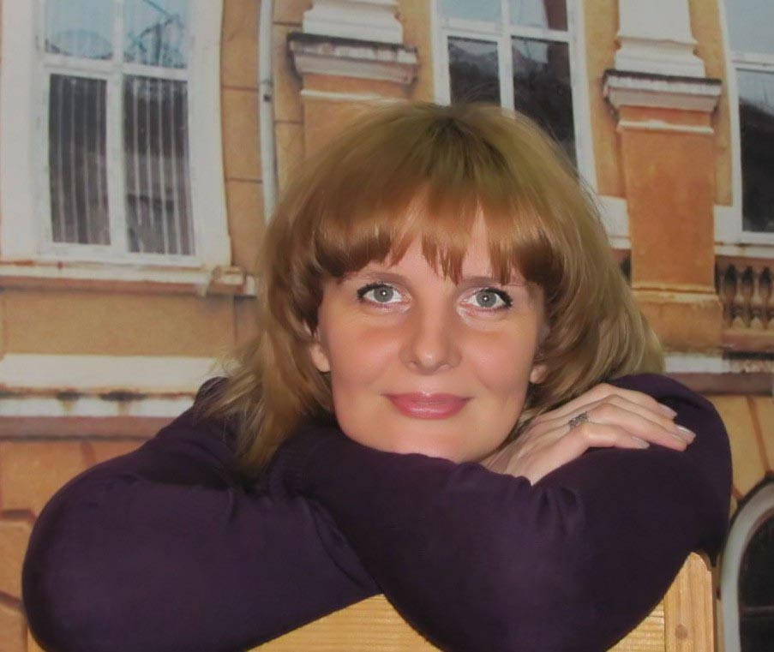
- освіта Тернопільський експериментальний інститут педагогічної освіти; - фахова спеціалізація практичний психолог - місце роботи Тернопільська Українська гімназія ім. І.Франка - кваліфікаційна категорія спеціаліст вищої категорії - практичний досвід роботи 1999 р. – 2003 р. практичний психолог СШ №7 м. Тернополя; 2003 р. – по теп. час - практичний психолог Тернопільської Української гімназії ім. І.Франка.
МАТЕРІАЛИ З ДОСВІДУ РОБОТИ
практичного психолога Колісник О.Г.
ТЕМА :
ПСИХОЛОГІЧНИЙ СУПРОВІД ВПРОВАДЖЕННЯ СИСТЕМИ ПРОЕКТУВАННЯ ОСОБИСТІСНОГО РОЗВИТКУ ГІМНАЗИСТІВ
(на основі діагностико - проектуючого комплексу «Універсал»)

Slide 2
Мета: створення комфортних умов для розвитку кожного учня як особистості, як суб’єкта діяльності та спілкування; виховання соціально – активної творчої особистості, здатної до самореалізації та самовдосконалення.

Slide 3
Завдання: - здійснювати подальший соціально-психологічний моніторинг розвитку особистості гімназистів; - вдосконалити систему заходів спрямованих на профілактику труднощів у адаптації учнів перших класів до навчання у гімназії; - забезпечити психологічний супровід профільного, допрофільного навчання та випускників під час ЗНО; - розробити та реалізувати заходи, спрямовані на профілактику та психокорекцію протиправної, агресивної, жорстокої, насильницької поведінки, серед гімназистів. - вдосконалити систему заходів, спрямованих на підвищення психологічної культури і компетентності педагогічних працівників. - розробити та впровадити у НЗ заходи психопрофілактики та психокорекції стресу, психотравми у школярів.

Slide 4
Очікувані результати:
стійке зростання показників соціальної активності учнів;
зменшення в класних колективах кількості соціально - дезадаптованих, учнів «групи ризику»;
підняття рівня інтеграції, згуртування та покращення структури класних колективів;
розв’язання проблем і труднощів психосоціального розвитку у значної частини учнівського та педагогічного колективів;
покращення навчальних показників;
зростання активної ролі класного керівника, впровадження у їх
практичну діяльність інноваційних форм і методів роботи;
підвищення психолого-педагогічної грамотності всіх учасників НВП.

Slide 5
Діагностика,
соціально – психологічні дослідження
Корекційно – віновлювальна, розвивальна робота
Психологічна просвіта
Організаційно-методична робота
Навчальна діяльність
Основні види професійної діяльності

Slide 6
Модель психолого-педагогічного проектування
особистісного розвитку учнів
Діагностика
Результати психолого-педагогічної діагностики особистісного розвитку особистості учнів НЗ
Аналіз
Основні проблеми та потенційні можливості особистісного розвитку учнів
Конструювання
Задачі особистісного розвитку учнів
Корекційно-відновлювальна, розвивальна робота
Психологічна просвіта

Slide 7
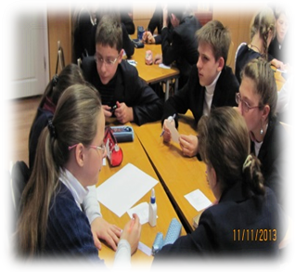
Корекційно-відновлювальна робота У наш час існує велика кількість методичних та змістовних підходів щодо реалізації корекційно - розвивальної роботи з учнями. Одним із ефективних та м’яких засобів впливу на поведінку дітей є психокорекційні казки. У корекційній роботі я використовую свої авторські психокорекційні казки, які складаю відповідно до індивідуальної чи групової проблеми учнів (емоційні і поведінкові труднощі, труднощі у взаєминах, тривоги, образи, страхи тощо).

Slide 8
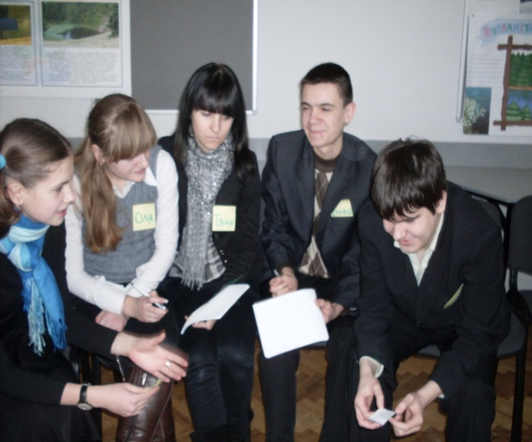
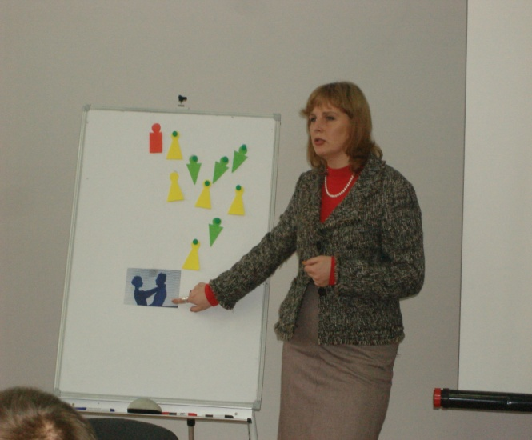
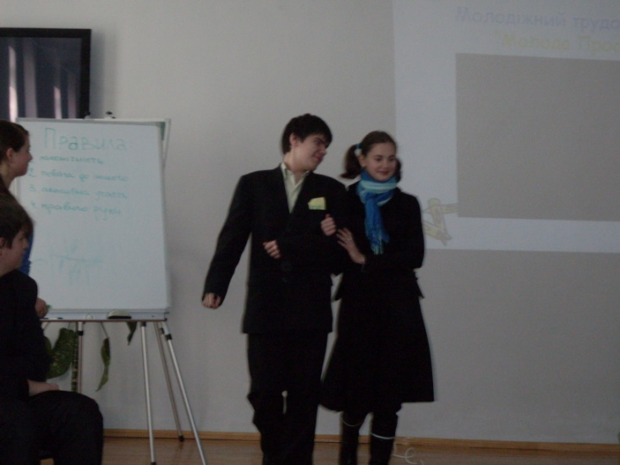
Психологічна просвіта учнів
Мета – формування потреби у психологічних знаннях, бажання використовувати їх в інтересах особистого розвитку, створення умов для гармонійного особистісного розвитку та самовизначення учнів на кожному віковому етапі, а також попередження можливих порушень у становленні особистості. Це сприяє усвідомленню себе як особистості, свого місця серед людей, формуванню навичок рефлексії, конструктивної взаємодії з оточенням.
Для учнів 10-11 класів я склала програму та розробила заняття навчального курсу «Етика та психологія сімейного життя».
Для учнів 5-х класів, я використовую авторську програму занять «Психологія спілкування».
Програми пройшли експертизу експертної комісії лабораторії ППСР ТОКІППО у 2010 р.

Slide 9
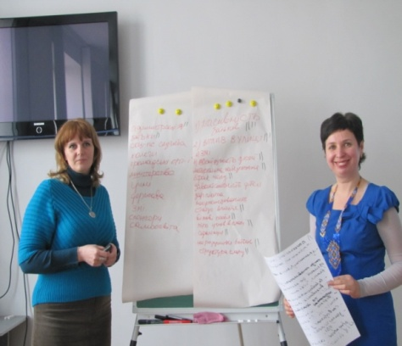
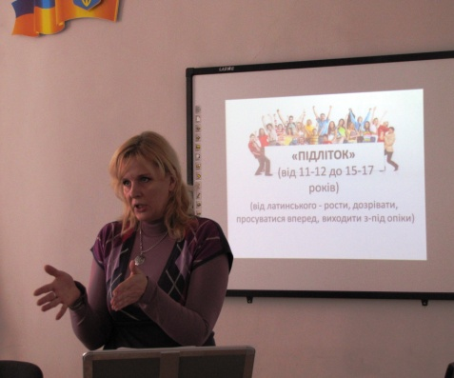
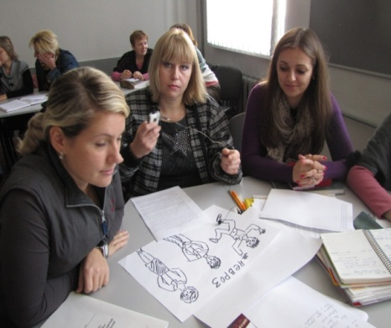
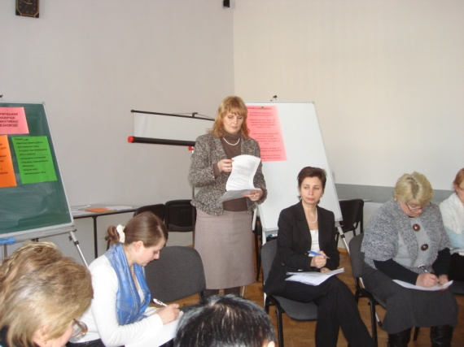
Робота з педагогічним колективом
Мета:формування психологічної культури, розвиток психолого – педагогічної компетентності педагогів
Реалізація авторського проекту «Формування психологічної компетентності педагогічних працівників» дозволила перевести педагогів зі стану пасивних спостерігачів у стан активних партнерів у забезпеченні особистісно – орієнтованого навчання учнівської молоді.
Проект отримав перемогу (диплом І ступеня) на міському конкурсі «Парадигма освітніх інновацій - 2014».

Slide 10
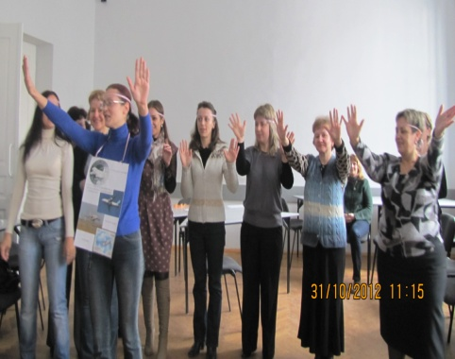
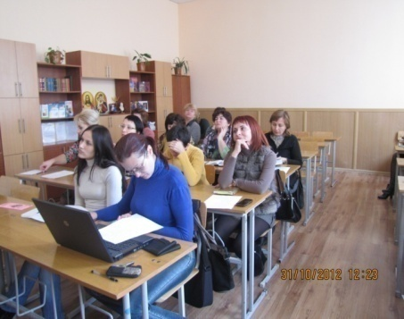
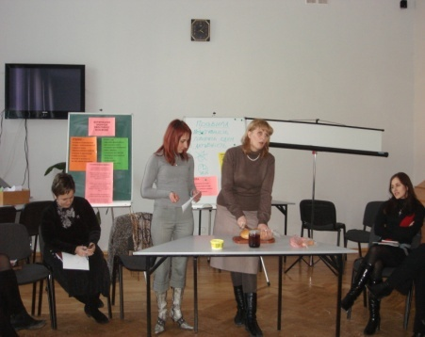
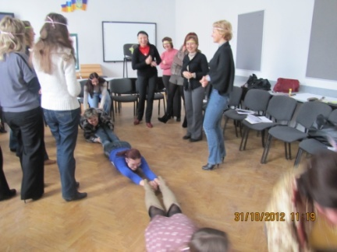
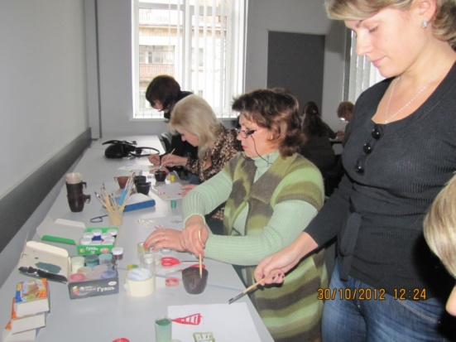
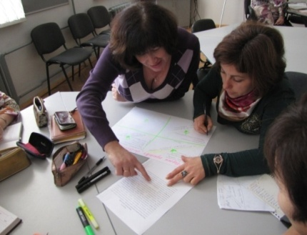
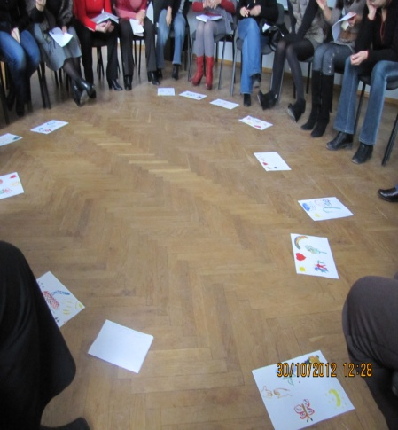
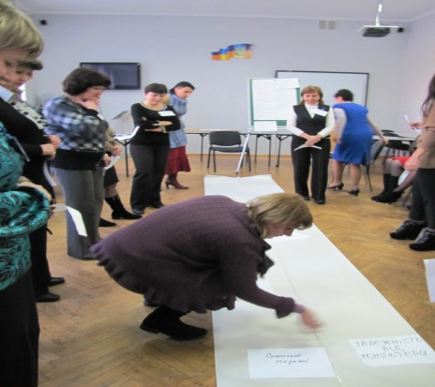
Робота з педагогічним колективом
Психологічна гра «Острів»
Психолого – педагогічний семінар «Збереження життя і здоров'я гімназистів. Профілактика всіх форм насильства в учнівському середовищі»
Лекторій «Профілактика суіцидальних тенденцій в учнівському середовищі»
Тренінг «Формування навичок ефективної взаємодії»
Практикум «Перешкоди на шляху підлітка»
Просвітницьке заняття з елементами тренінгу „ Профілактика дидактогеній в учнівському середовищі ”
Семінар – практикум «Психолого-педагогічний супровід учнівського колективу. Робота з аутсайдерами»

Slide 11
Робота з батьками учнів
Психологічна просвіта
Консультування
Діагностика
Підвищення психолого-педагогічної грамотності батьків учнів – це перша цеглина у фундаменті взаємодії школи і сім’ї.
У роботі з батьками застосовую активні форми та методироботи, такі як батьківські збори з елементами тренінгу; використовую різноманітні наочні засоби: діаграми, слайди, буклети, плакати.
Батьківські збори «Стилі батьківського спілкування»
Батьківські збори «Спілкуватись з дитиною, як?»
Буклет «Щаслива дитина»
Пам’ятка для батьків «Перший раз у п’ятий клас»
Пам’ятка для батьків «Виховання підлітка – справа нелегка»
Буклет «Адаптація п’ятикласників»
Батьківські збори «Особливості адаптації учнів до навчання у середній школі»

Slide 12
Робота з обдарованими учнями
Керівництво науково -дослідницькими роботами
Протягом 2004 – 2016 рр. під моїм керівництвом 33 учні написали наукові роботи з психології.
2007 р. Ступінська Т. – учасник заключного етапу конкурсу-захисту науково-дослідницьких робіт учнів;
2008 р. Філик О. – ІІІ місце обласного етапу;
2009 р. –Гордійчук Х. – ІІІ місце обласного етапу;
2010р. – Кучерява І. – ІІ місце обласного етапу;
2013 р. –Брик О. –ІІ місце обласного етапу.
Робота психологічного консультпункту
Підготовка до участі в олімпіаді з педагогіки та психології
2010 -2011 н.р. Репіховська А. – ІІІ місце на 4 етапі ІІ Веукраїнської олімпіади з педагогіки та психології;
2011 – 2012 н.р. – Міщак Ю. призове місце на ІІ етапі;
2012 – 2013 н.р. Заскоцька І. – призове місце ІІ етапу;
2012 – 2013 н.р. – Міщак Ю. – ІІ місце ІІІ етапу .
Корекційно-відновлювальна,
розвивальна робота
Протягом 2009 – 2012 рр. я була керівником учнівської шкільної газети “Креативний погляд”. Склала та використовувала програму “Шкільна газета. Основи видавничої справи”. У 2011 р. команда учнів під мої керівництвом взяла участь та отримала нагороди у YII Міжнародному фестивалі шкільної преси “Яблунева гілка 2011” м.Луцьк.
Викладання факультативних курсів

Slide 13
Профорієнтаційна робота
Пізнавально-пошуковий етап
( 1-3 класи)
Формування адекватної самооцінки учнів, формування ціннісних орієнтацій, мотивації самопізнання; ознайомлення з світом професій. Форми роботи: зустрічі з цікавими людьми, тематичні години спілкування, тренінги.
Подальше формування ціннісних орієнтацій, мотивації самопізнання, установки на власну активність у професійному самовизначенні, консультування щодо вибору профілю подальшої освіти. Форми роботи: тренінги, лекції, психологічні та соціологічні дослідження. Результат роботи: вибір вихованцями напрямку (профілю) навчання, продовження освіти у 6-7 гімназійних класах.
Допрофільна підготовка
( 4-5 класи)
Базовий (визначальний) етап
( 6-7 класи)
Вивчення наукових основ вибору професії, класифікаційних ознак професії, основних професійно важливих якостей, консультування відносно вибору професії та навчального закладу.
Результат – сформованість особистісно значимого смислу вибору професії, певної професійної спрямованості, професійне самовизначення учнів.

Slide 14
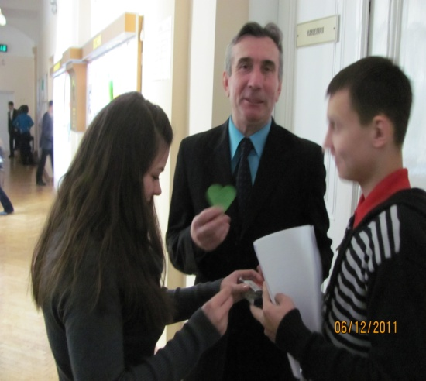
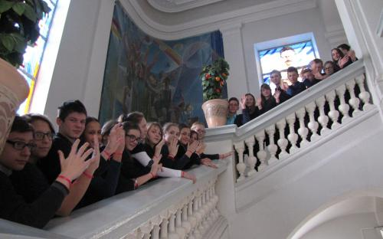
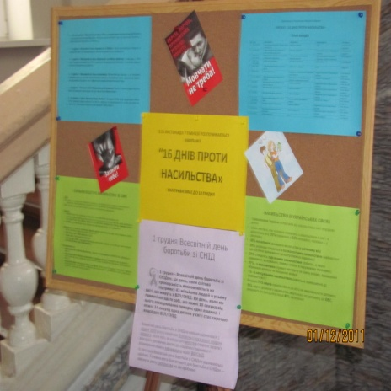
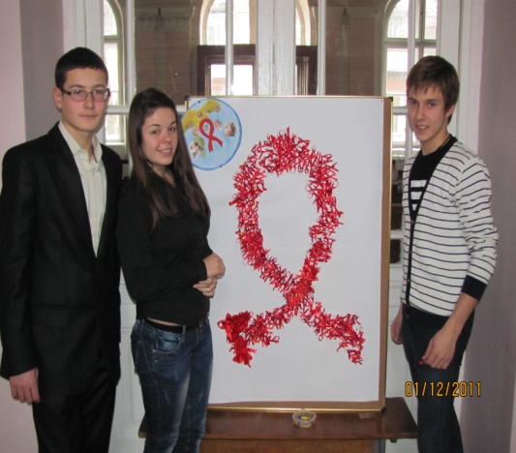
Профілактика негативних явищ в учнівському середовищі
Бесіди, семінари, тренінги, зустрічі зі спеціалістами, акції, флеш – моби, соціально – психологічні дослідження серед учнів; , тематичні батьківські збори; психолого – педагогічні семінари.
Тиждень профілактики тютюнокуріння
Тиждень профілактики алкоголізму та наркоманії
Тиждень толерантності
Реалізація авторської програми “Формування навичок здорового способу життя гімназистів”
Тиждень боротьби зі СНІДом
Тиждень правових знань
Тиждень здоров’я
Кампанія “16 днів без насилля”

Slide 15
Показники результативності роботи
Вади особистісного розвитку
Діагностика вад особистісного розвитку гімназистів протягом
періоду реалізації проекту свідчить про тенденцію до зменшення їх рівня.

Slide 16
Показники результативності роботи
 | Ф\О | Х\О | П\П | Н\П | С\К | Г\К | Н\Г | Д\К
1 зріз | 2,4 | 1,86 | 0,83 | 0,39 | 2,69 | 2,95 | 2,69 | 2,62
5 зріз | 2,24 | 2,13 | 1,05 | 0,59 | 2,62 | 3,01 | 2,58 | 2,53
9 зріз | 2,94 | 2,61 | 1,18 | 0,94 | 2,83 | 3,33 | 3,07 | 2,79
За результатами діагностики спостерігаються позитивні зміни в динаміці розвитку в учнів ціннісних орієнтацій та духовних пріоритетів: педагогічному колективу вдалося сформувати у гімназистів високий рівень ціннісних пріоритетів «Я і громадські обов’язки»; «Я і Україна», «Я і здоров’я», «Я і друзі»; стійка тенденція до підвищення рівня сформованості ЦП «Я і сім’я», «Я і мистецтво», «Я і праця», «Я і моральні цінності».

Slide 17
Показники результативності роботи
 | Д\І | Ф\О | Х\О | П\П | Н\П | С\К | Г\К | Н\Г | Д\К
1 зріз | 0,46 | 0,68 | 0,62 | 0,48 | 0,55 | 0,9 | 0,39 | 1,12 | 0,74
5 зріз | 0,8 | 0,91 | 0,79 | 0,94 | 0,99 | 1,52 | 0,82 | 1,46 | 0,54
9 зріз | 0,79 | 1,05 | 0,81 | 0,98 | 0,99 | 1,51 | 0,97 | 1,7 | 1,58
Спостерігається стійке зростання показників соціальної активності учнів у фізично-оздоровчій, художньо-образотворчій, предметно-перетворювальній, навчально-пізнавальній, соціально-комунікативній, громадсько-корисній,національно-громадянській, духовно - катарсичній діяльностях.

Slide 18
Показники результативності роботи
(%) | Актив | Відторгнуті | Ізольовані | Зона ризику
2014 | 48,8 | 3,2 | 21,9 | 14,7
2015 | 34,2 | 1,1 | 18,8 | 12,3
Результати діагностичного зрізу, який було проведено протягом квітня – травня 2015 року свідчать про те, що в учнівський колективах, у порівнянні з попереднім роком, зменшилася кількість відторгнутих, ізольованих та дітей групи ризику.

Slide 19
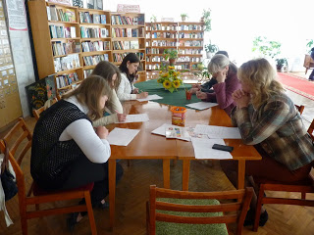
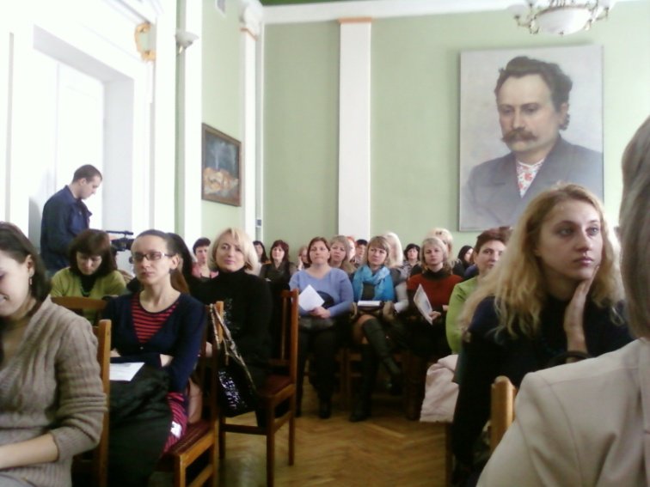
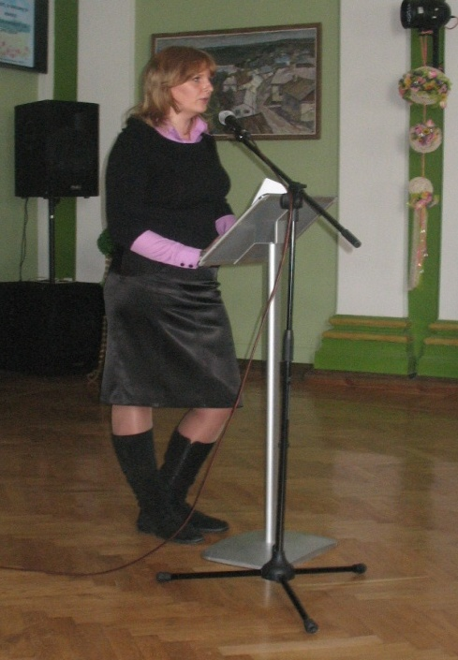
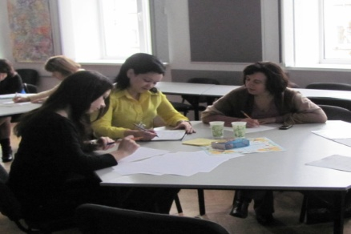
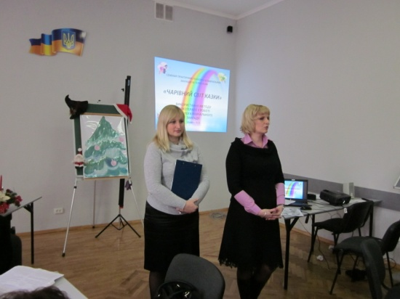
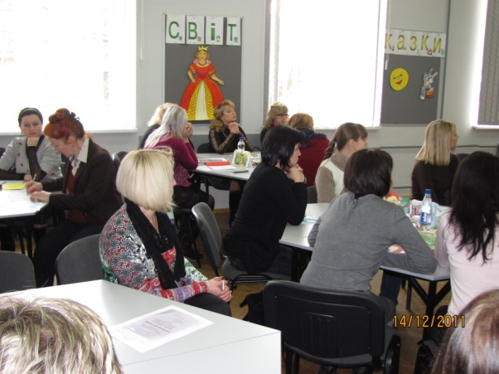
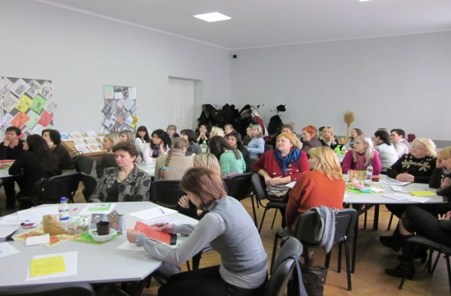
Поширення досвіду роботи
практикум для голів міського методоб’єднання класних керівників «Перешкоди на шляху підлітка» (2013 – 2014 н.р.);
практикум для батьків дітей 3-5 років «Чарівний світ казки» в рамках проведення центральною дитячою бібліотекою Дня відкритих дверей «Усією сім’єю до бібліотеки» (15 травня 2015р.).
доповідь «Формування психологічної компетентності педагогічних працівників як один із шляхів удосконалення сучасного навчально-виховного процесу» на YІ Всеукраїнській науково-практичній конференції «Проектування розвитку та психологічного супроводу обдарованої особистості» ( 4-5 червня 2014 року, м. Тернопіль);
була одним із співорганізаторів конференції для практичних психологів навчальних закладів “Тернопільська арт - весна 2013. Світ в якому я живу: ресурси та перспективи» (26 березня 2013р.).
семінар для психологів НЗ міста (2013р.), НЗ області (2013р.) «Використання методу казкотерапії у роботі психолога навчального закладу», “Використання методу арт-терапії у роботі шкільного психолога”

Slide 20
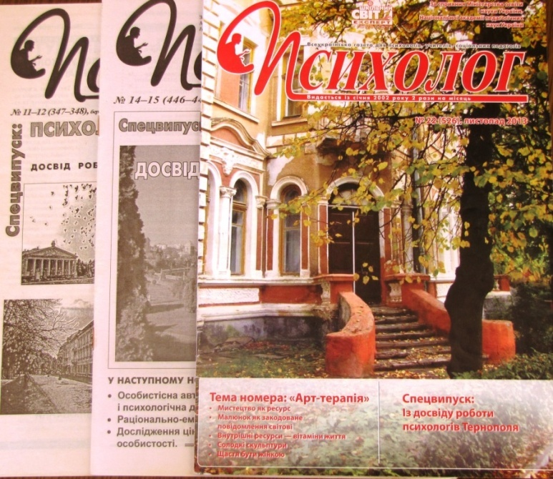
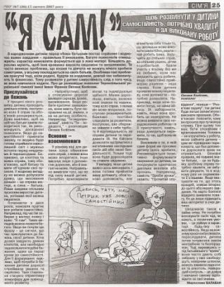
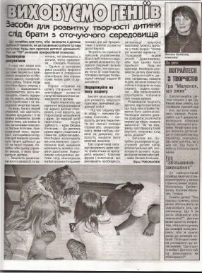
Поширення досвіду роботи через публікації у фахових виданнях:
У 2011 році мій досвід роботи було затверджено науково-методичною радою Тернопільського ОКІППО та занесено до картотеки передового педагогічного досвіду педагогічних працівників Тернопільської області (https://ippo.edu.te.ua/images/files/2016/13-20/kartoteka.pdf)

Slide 21
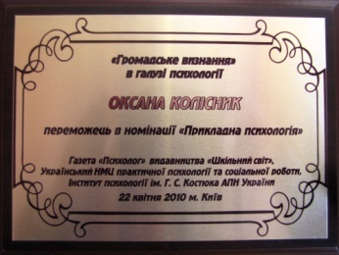
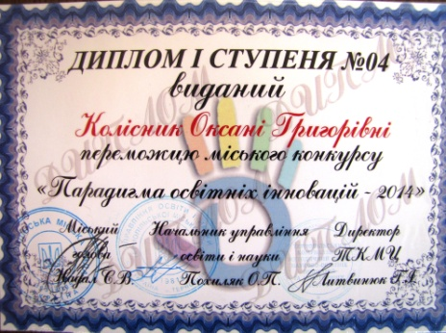
Участь у конкурсах з фахової майстерності:
Переможець міського конкурсу «Парадигма освітніх інновацій – 2014» (диплом І ступеня).
І місце у міському огляді – конкурсі психологічних кабінетів навчальних закладів (наказ управління освіти і науки Тернопільської міської ради від 30.03.2011 р. №113).
Учасник конкурсу «Громадське визнання в галузі психології» та переможець в номінації «Прикладна психологія» (організатори - газета «Психолог» видавництва «Шкільний світ», Український НМЦ практичної психології та соціальної роботи, Інститут психології ім.Г.С.Костюка АПН України, 22 квітня 2010 р., м.Київ).

Slide 22
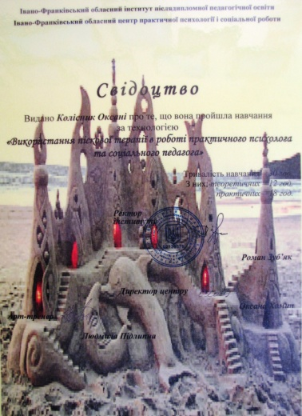
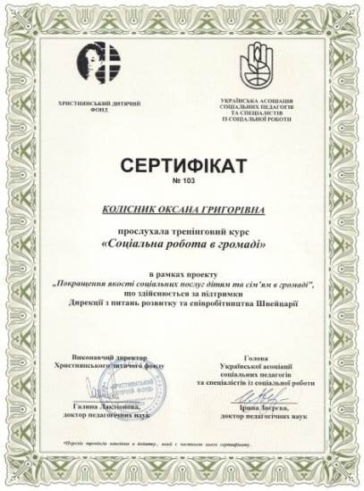
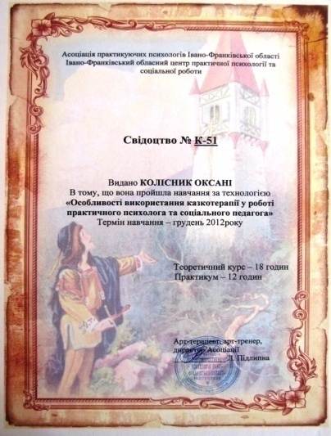
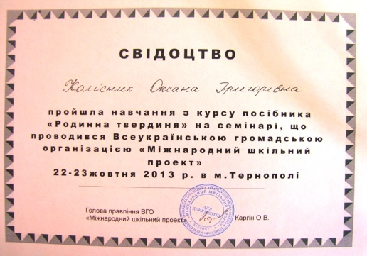
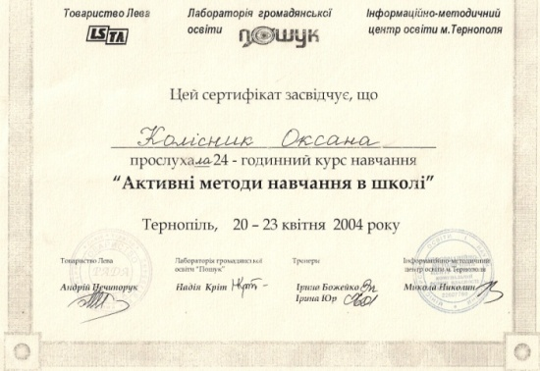
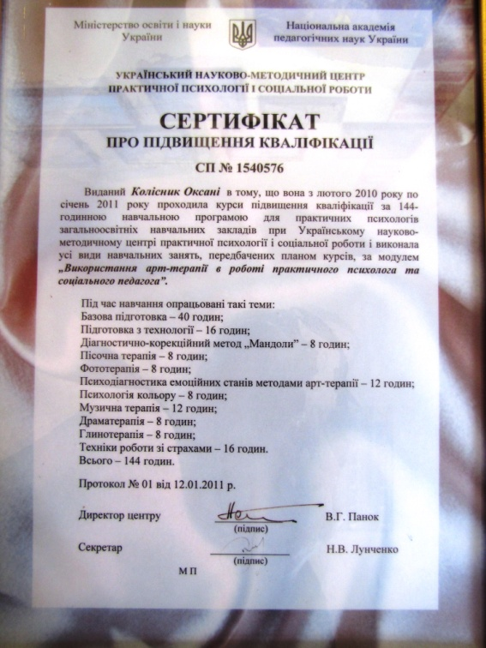
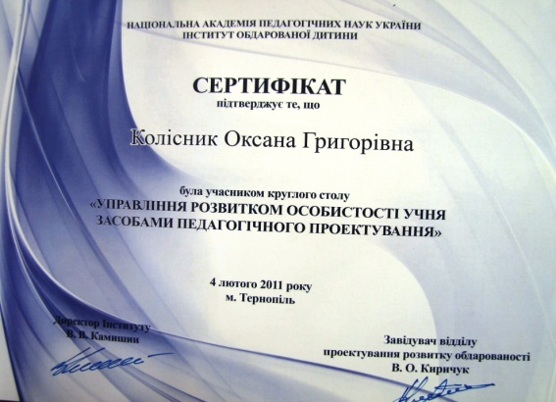
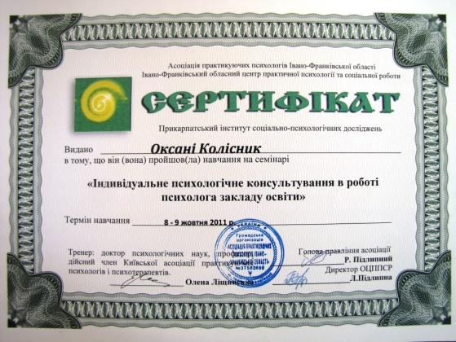
Підвищення власної фахової майстерності
(навчальні курси та семінари)

